Slide 1
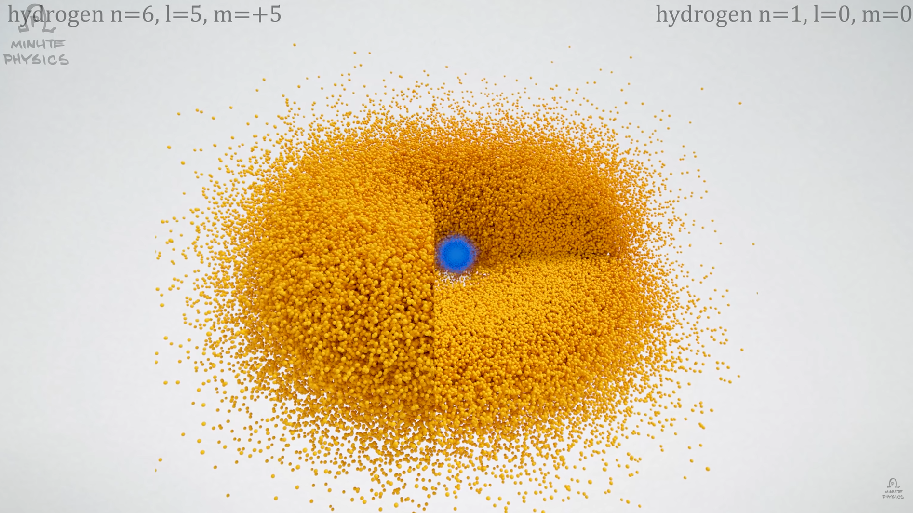

A Better Way To Picture Atoms
William Andrés Gomez
PUJ
@minutephysics

Slide 2




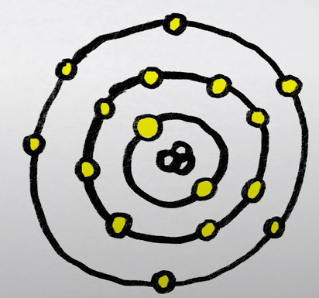
INTRODUCCIÓN

Slide 3
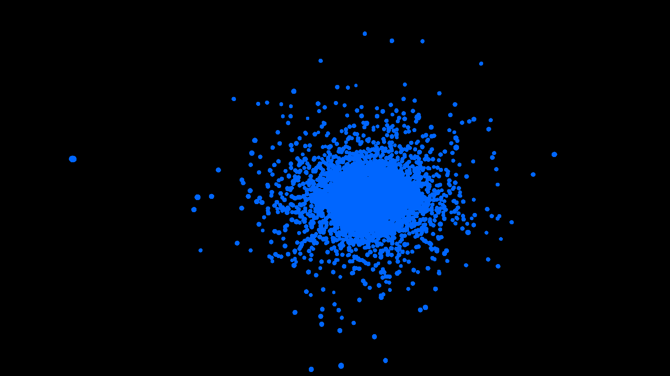
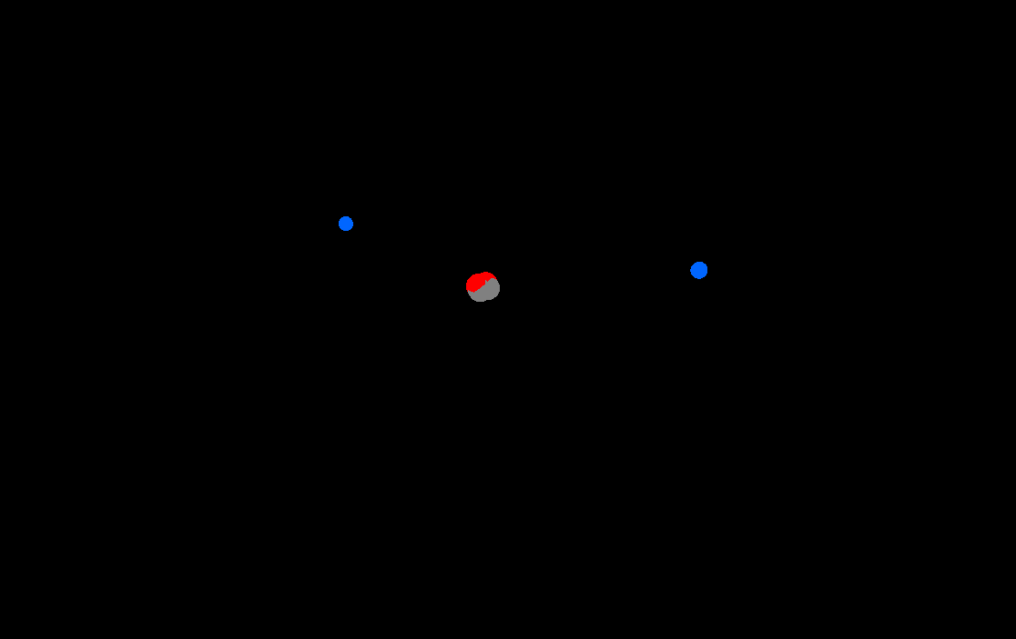
¿Cómo son realmente los átomos?

Slide 4
PREGUNTA DE INVESTIGACIÓN
¿Qué categorías temáticas pueden identificarse en los comentarios del video A better way to picture an atom?

Slide 5
OBJETIVOS
OBJETIVO GENERAL
Analizar los comentarios del video A better way to picture an atom para encontrar grupos de comentarios con temas similares y entender qué tipo de ideas o contenidos son más comunes entre los usuarios.
OBJETIVOS ESPECÍFICOS:
Recolectar y preprocesar los comentarios del video A better way to picture an atom para obtener una representación textual limpia y estandarizada.
Codificar semánticamente los comentarios mediante modelos de lenguaje preentrenados para representar su contenido en forma de vectores numéricos.
Aplicar técnicas de reducción de dimensionalidad y agrupamiento no supervisado para identificar posibles patrones o estructuras latentes en el contenido de los comentarios.
Revisar el contenido de cada grupo para entender de qué hablan y qué palabras se repiten más en ellos.

Slide 6
METODOLOGÍA
Extraer los comentarios del video ‘A better way to picture an atom’ utilizando la herramienta youtube_comment_downloader.
Se realizó preprocesamiento de texto: conversión a minúsculas (pandas), eliminación de espacios redundantes (re), detección de idioma (langdetect) y traducción al inglés (deep_translator).
Se generaron embeddings semánticos con sentence_transformers usando un modelo BERT.
Se aplicó reducción de dimensionalidad a 3D para visualización utilizando PCA, UMAP (umap.umap_) y FactorAnalysis (sklearn).
Se visualizaron comentarios relacionados con palabras clave específicas y se calcularon frecuencias de palabras (collections) con visualizaciones en matplotlib y plotly.
Se aplicaron algoritmos de clustering: HDBSCAN (hdbscan) y KMeans (sklearn) sobre los embeddings.
Se seleccionó un cluster de interés y se realizó subclustering con KMeans para detectar subgrupos internos.
Se analizaron las frecuencias y palabras clave dentro de los subclusters, con visualizaciones en plotly, matplotlib y wordcloud.

Slide 7
Preprocesamiento
Procesamiento
Extraccion de comentarios
Analisis Exploratorio de Datos
Clustering

Slide 8
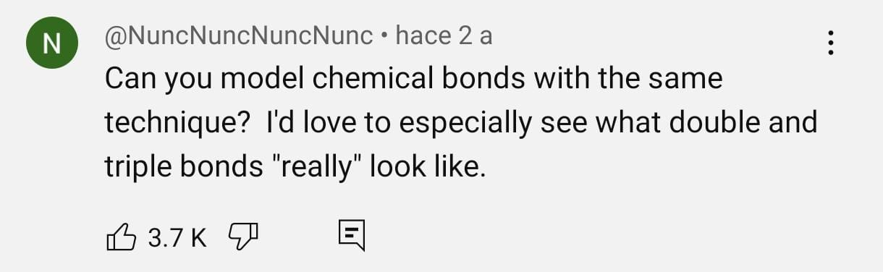
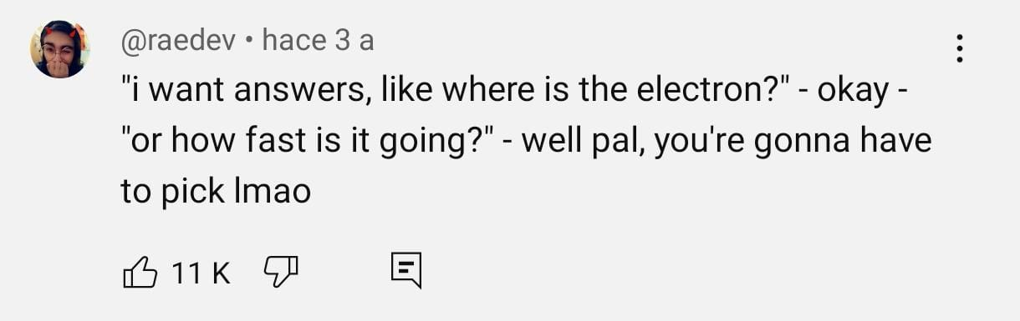
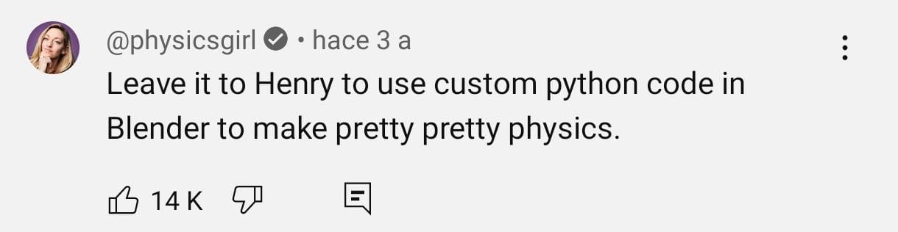
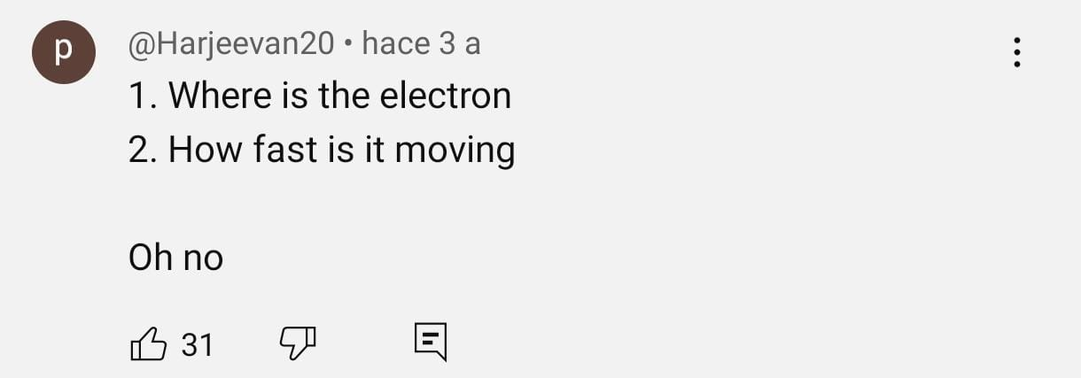
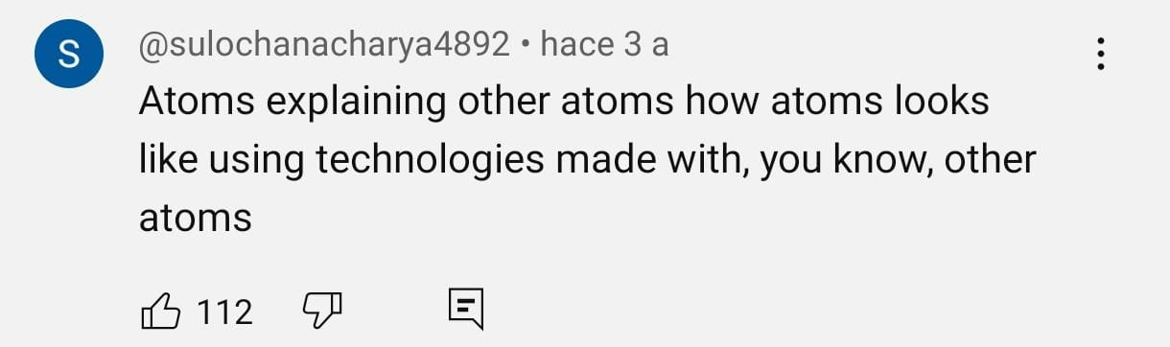
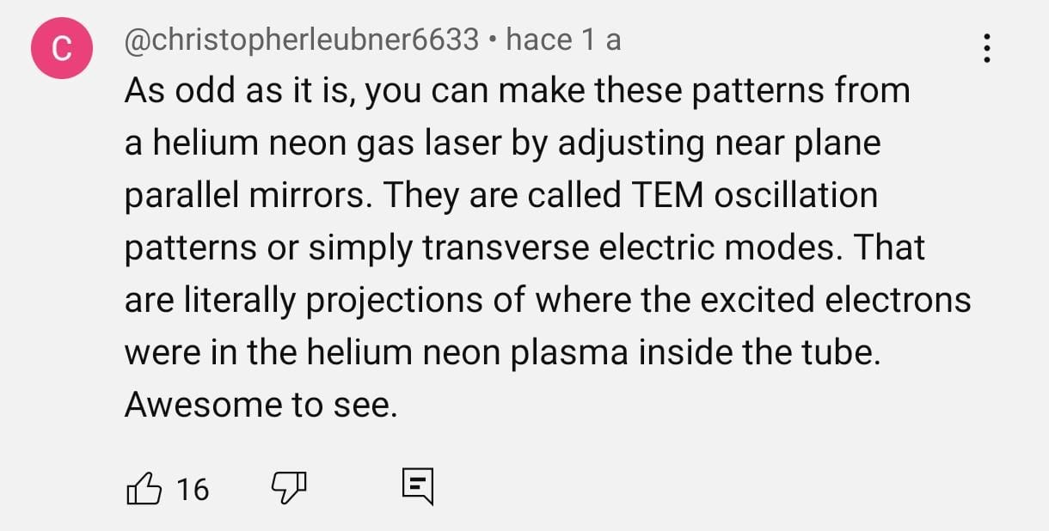
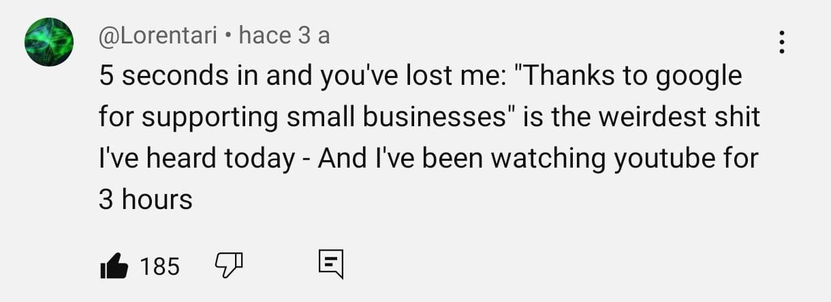
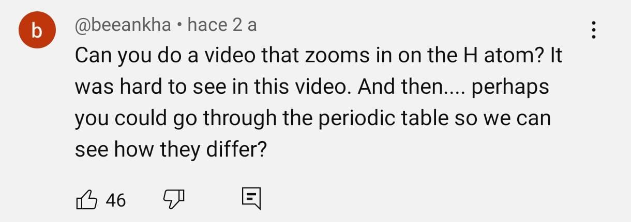
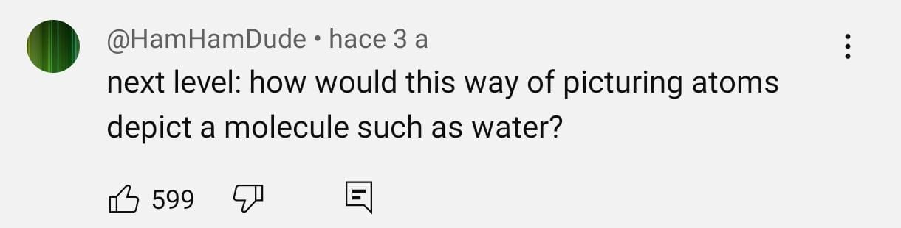
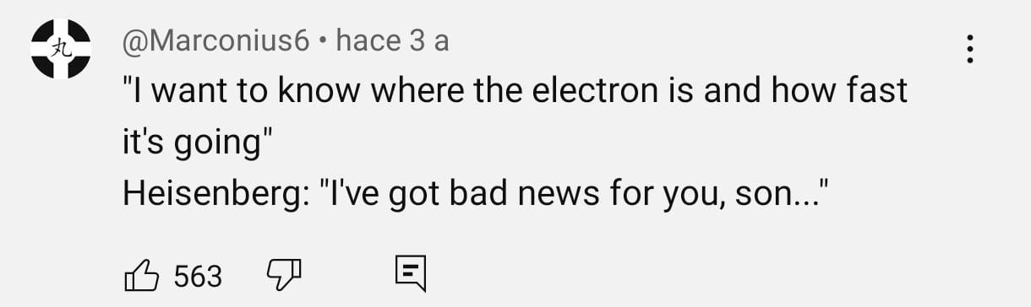
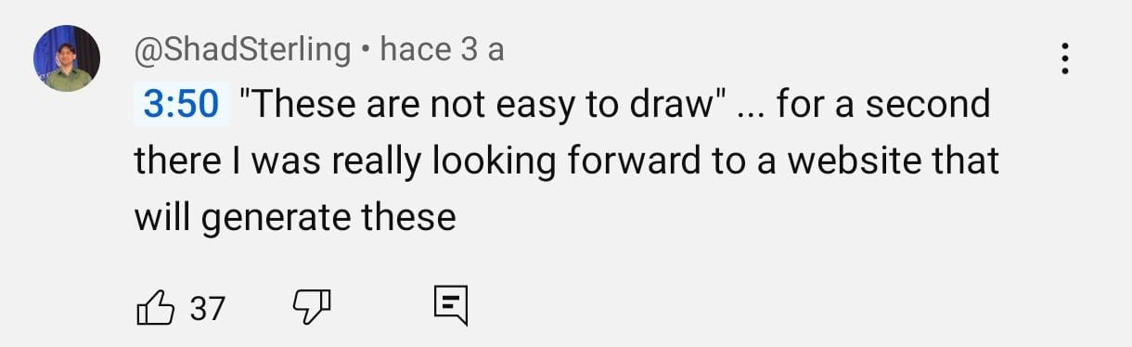
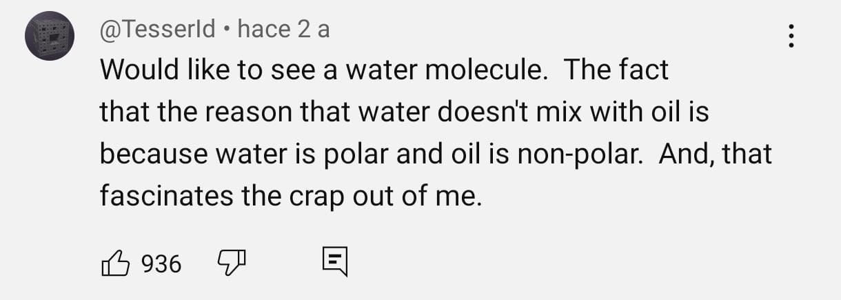
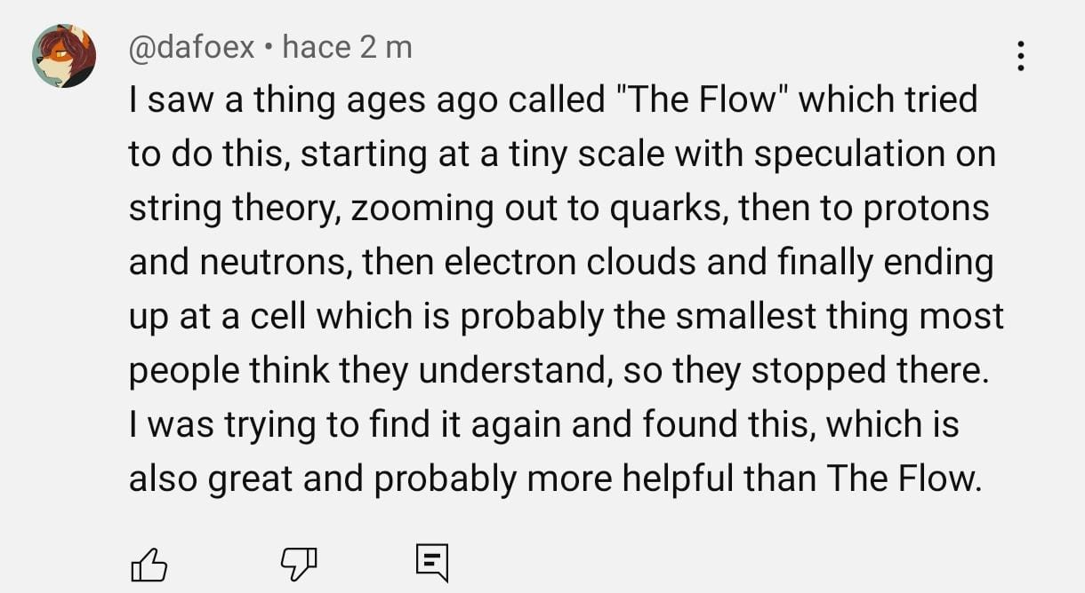
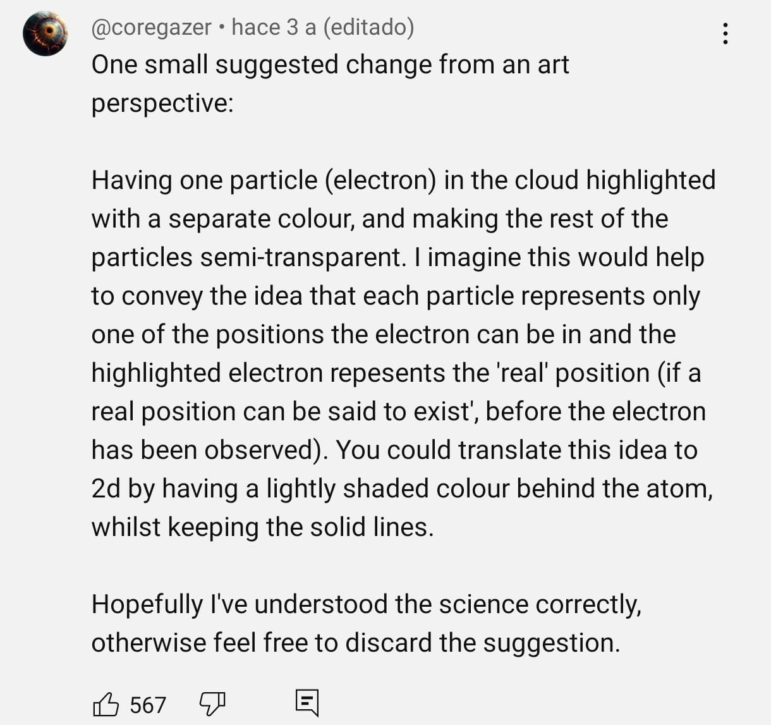
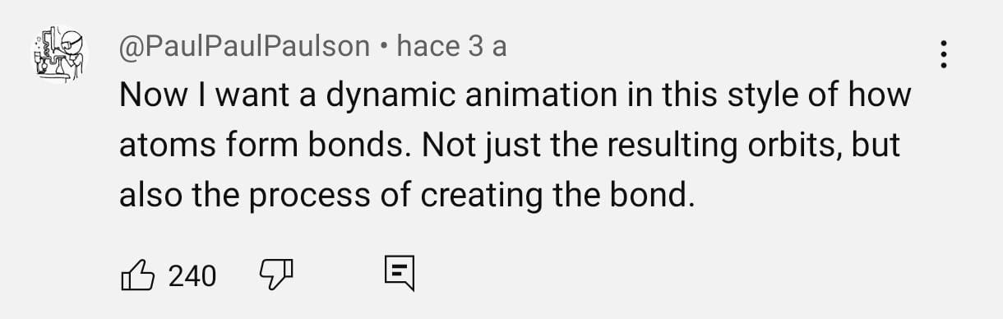
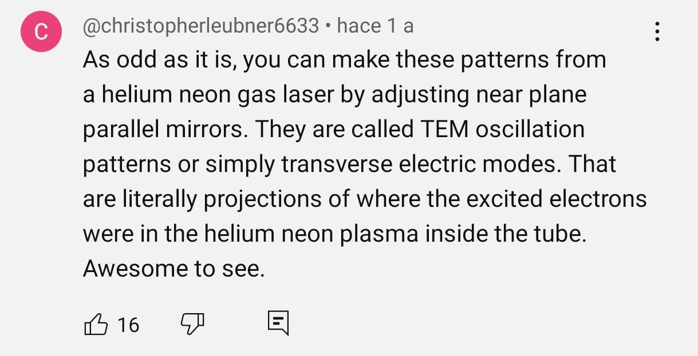
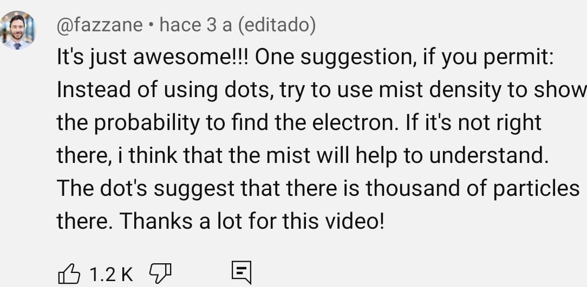
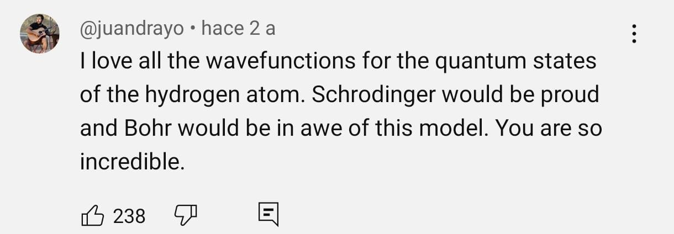

Slide 9
¿Qué podemos ver en los comentarios? (categorias emergentes)
Sugerencias: Las personas dan sugerencias de como les gustaría ver el átomo o cómo mejorar la animación
Emociones: Muchas personas emocionadas felicitan y agradecexn por la animación del átomo, muchas otras personas estan en desacuerdo con la animación e inclusive la critican.
Personas: Se mencionan autores historicos importantes, cientificos, nombres de personas en general, que de alguna u otra manera influyen en la representación del átomo.
Software: Se mencionan muchas herramientas de software
Bromas: Algunas personas usan sus comentarios para ser sarcasticos o hacer chistes al respecto.

Slide 10
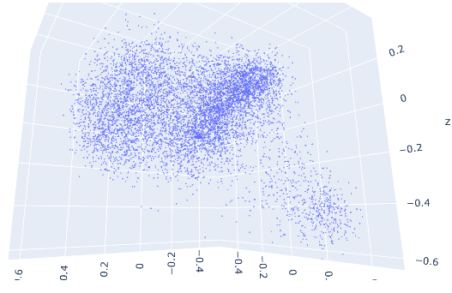
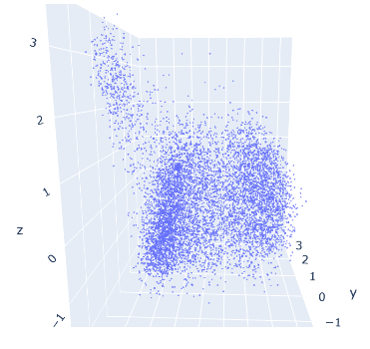
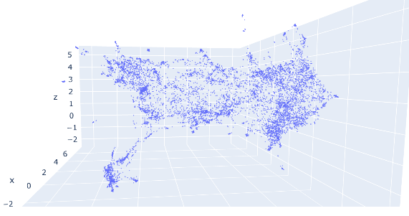
RESULTADOS
EXPLORACION DE DATOS
PCA
AF
UMAP

Slide 11
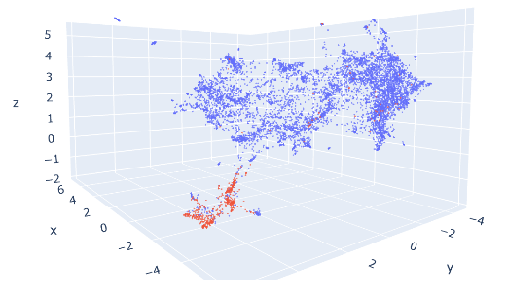
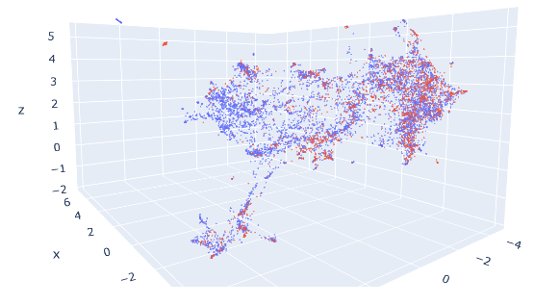
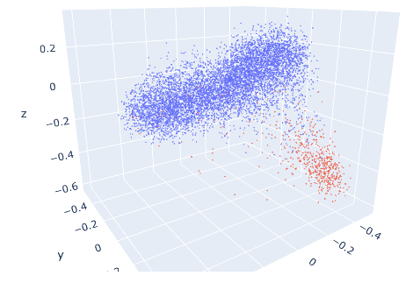
EXPLORACION DE DATOS
¿QUÉ COMENTARIOS TIENEN EL STRING?
GOOGLE
?

Slide 12
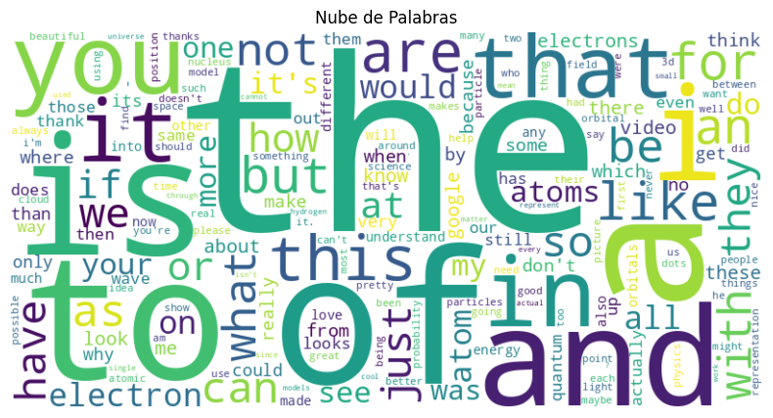
EXPLORACION DE DATOS
WORDCLOUD

Slide 13
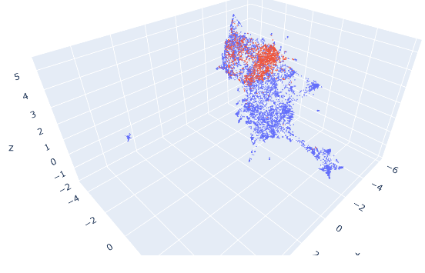
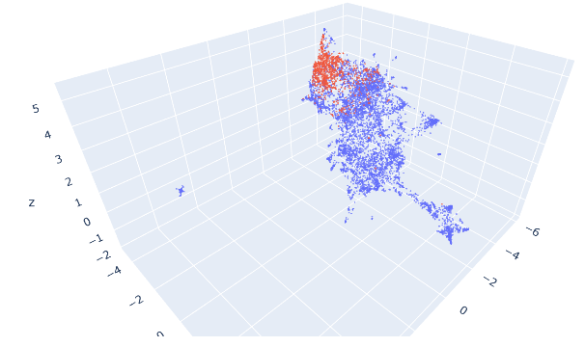
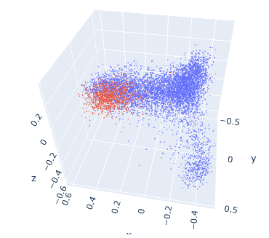
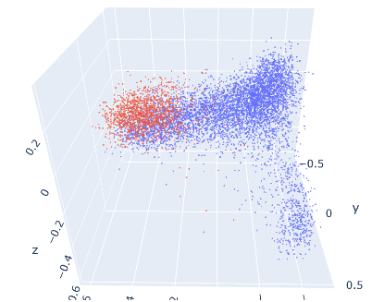
EXPLORACION DE DATOS
¿QUÉ COMENTARIOS TIENEN EL STRING?
ATOM
ELECTRON

Slide 14
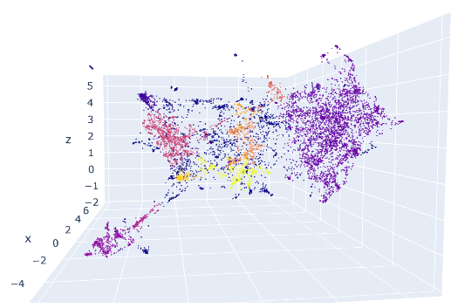
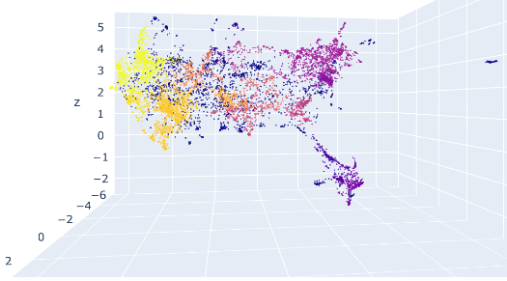
CLUSTERING
HDBSCAN
- Clusters detectados: 10
- Puntos marcados como ruido: 1908
- Clusters detectados: 16
- Puntos marcados como ruido: 2168

Slide 15
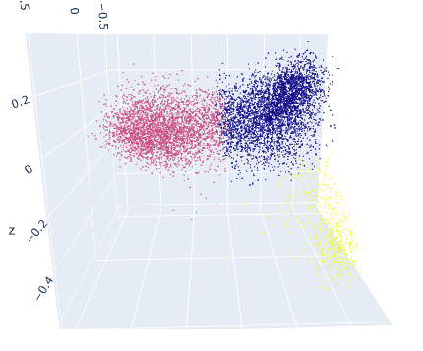
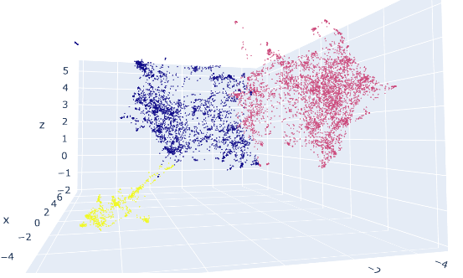
CLUSTERING
KMEANS
K = 3

Slide 16
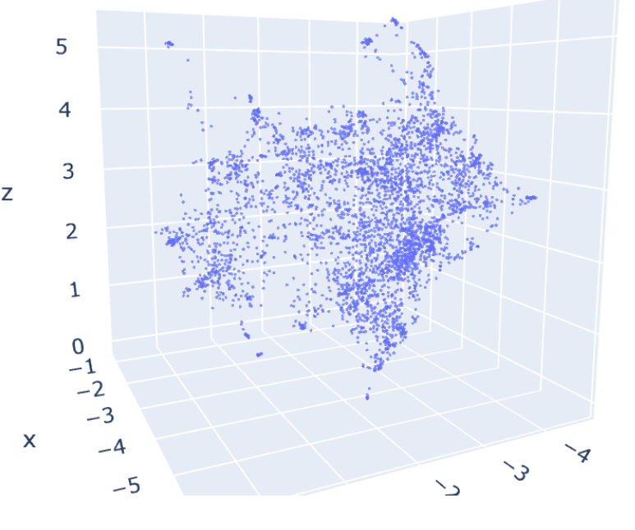
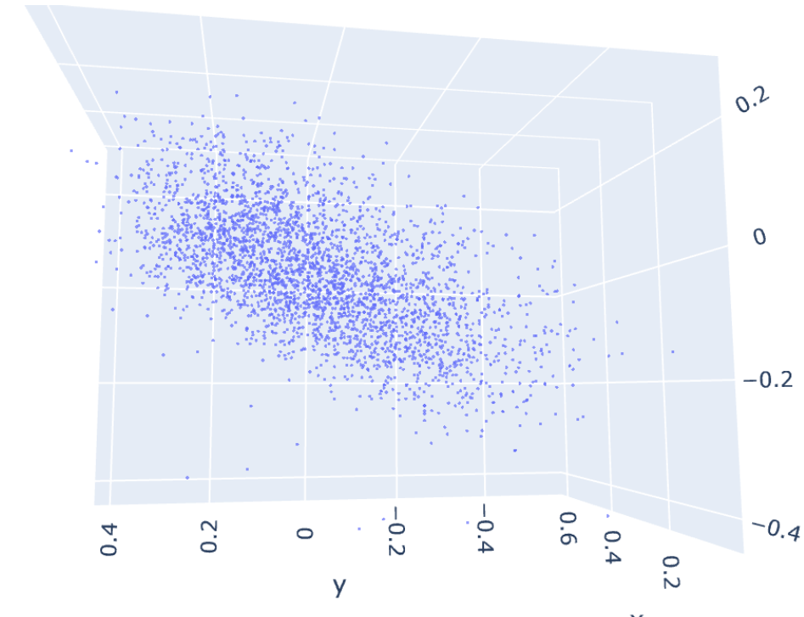
SUB-CLUSTERING
ANALISIS EXPLORATORIO DE DATOS

Slide 17
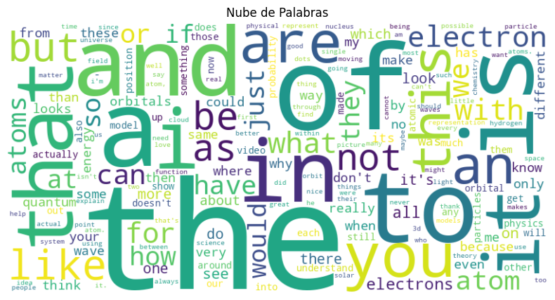
SUB-CLUSTERING
WORDCLOUD

Slide 18
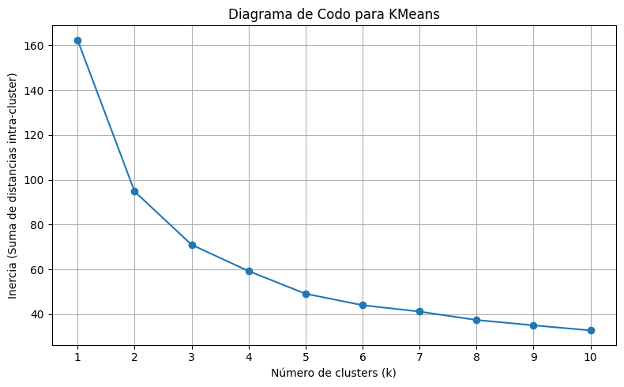
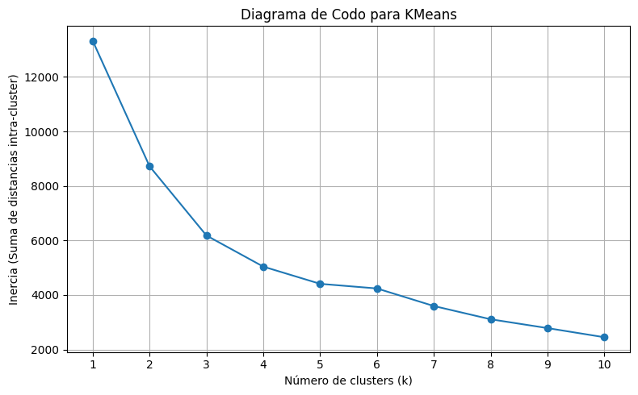
SUB-CLUSTERING
DIAGRAMA DE CODO

Slide 19
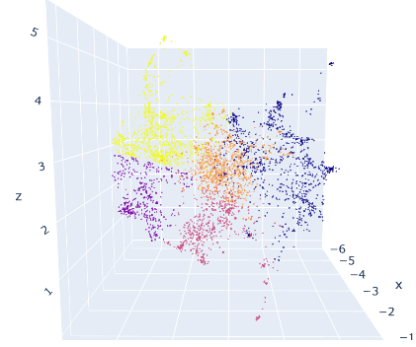
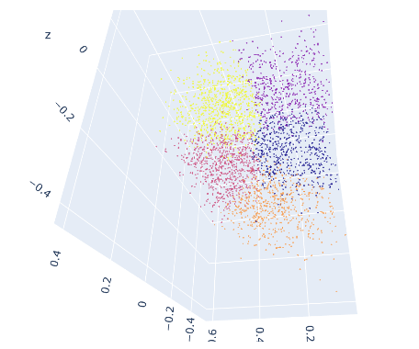
CLUSTERING
KMEANS
K = 5

Slide 20
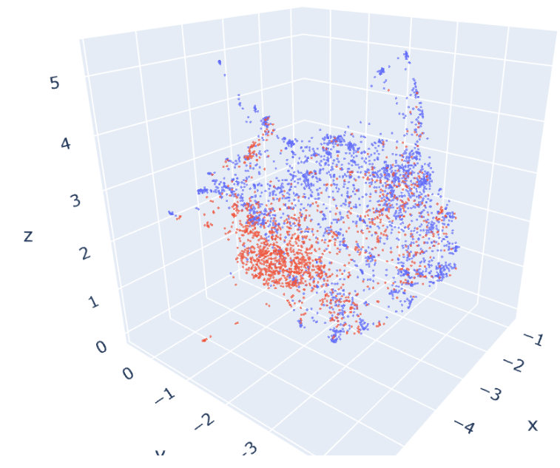
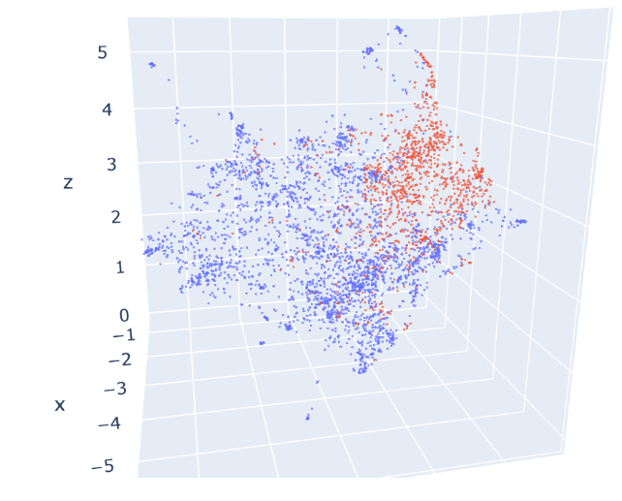
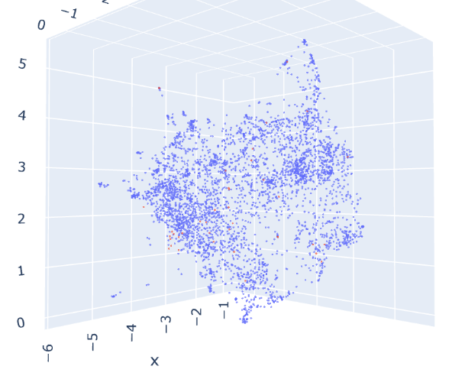
EXPLORACION DE DATOS
¿QUÉ COMENTARIOS TIENEN EL STRING?
ATOM
ELECTRON
GOOGLE

Slide 21
